Slide 1




Программа «Акселератор КИУ - 2025»
КАЗАНСКИЙ ИННОВАЦИОННЫЙ
УНИВЕРСИТЕТ
имени В.Г. ТИМИРЯСОВА

Slide 2

Хранители нашей истории
Команда проекта:
Афанасьева Ольга
Зайнеева Гульшат
Долодаренко Андрей

Slide 3



Проблемы которые решает наш проект.
01
02
03
Кризис вовлеченность:
Истории без "человеческого лица:
Фрагментации знания
Несоответствие формата подачи исторического материала (лекции, учебники) когнитивным паттернам современного школьника: Пример, Клиповое мышление vs тексто-центричная подача.
Современные учебники и ресурсы часто не предлагают достаточно наглядного и интерактивного контента для глубокого понимания исторических событий.
абстрактность исторических персонажей и событий, отсутствие: Эмоционального сопереживания Понимания мотивов и сложности выбора исторических деятелей

Slide 4
04
05
Отсутствие образовательных игр:
Необходимость в адаптации к современным образовательным требованиям:
На текущий момент существует недостаточное количество качественных образовательных игр, которые могли бы сочетать развлечение с обучением, делая процесс познания истории более увлекательным.
Учебные заведения ищут новые способы интеграции технологий в учебный процесс, чтобы повысить интерактивность и перейти на новые подходы обучения.

Slide 5
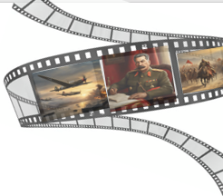


Целевая аудитория
Секторы рынка:
B2C (прямые продажи пользователям через мобильные платформы и ПК).
В будущем B2B (предоставление продукта учебным заведениям)
Физические лица:
Целевая аудитория:
Юридические лица:
1)учащиеся школ до 18 лет и студенты 1-2 курса
2)родители учащихся (25-50 лет)
учителя, педагоги, работающие в общеобразовательных учреждениях
Категория бизнеса: Образовательные учреждения (школы, колледжи, университеты).

Slide 6
Решения в рамках проекта:
Интерактивные механики:
Вариативные диалоги и выборы пути, задачи и головоломки в игре, технология "цифровых исторических персонажей" с ИИ-диалогами помогут развить критическое мышление и создать интересный способ взаимодействия с материалом.
Создание игрового контента:
Разработка исторических квест-новелл, которые будут основаны на реальных событиях, что способствует вовлечению учащихся в изучение истории. Соответствие образовательным стандартам:
Рекламные кампании
Эти мероприятия помогут привлечь внимание к проекту среди учащихся и образовательных учреждений

Slide 7
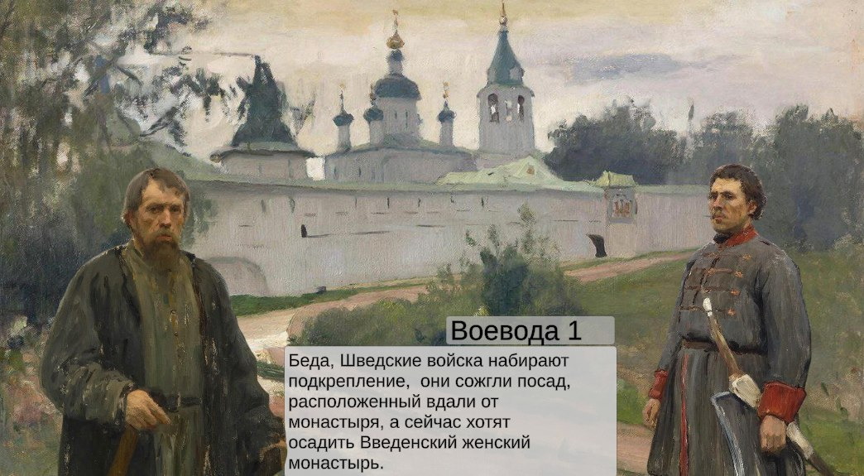

Slide 8
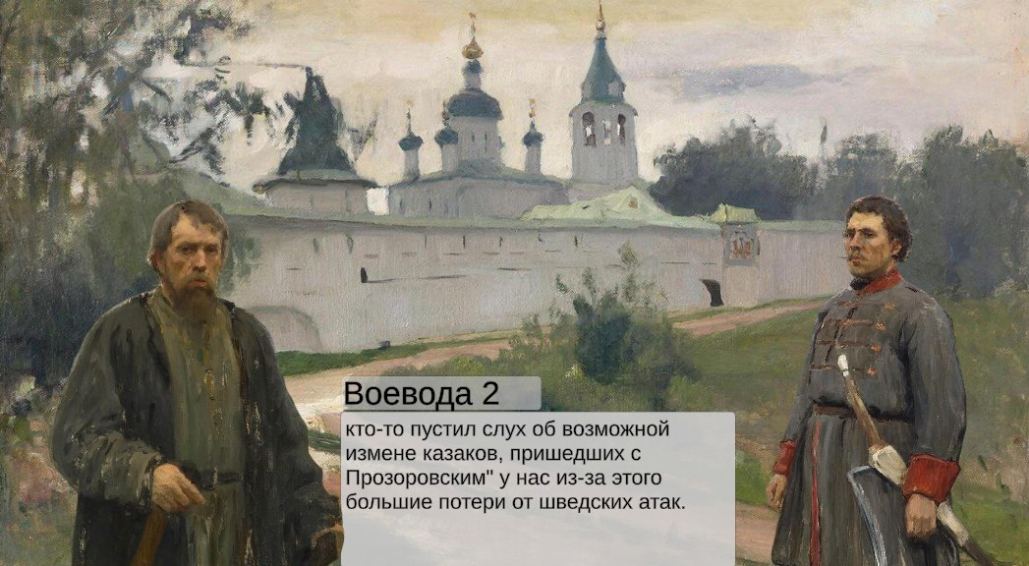

Slide 9
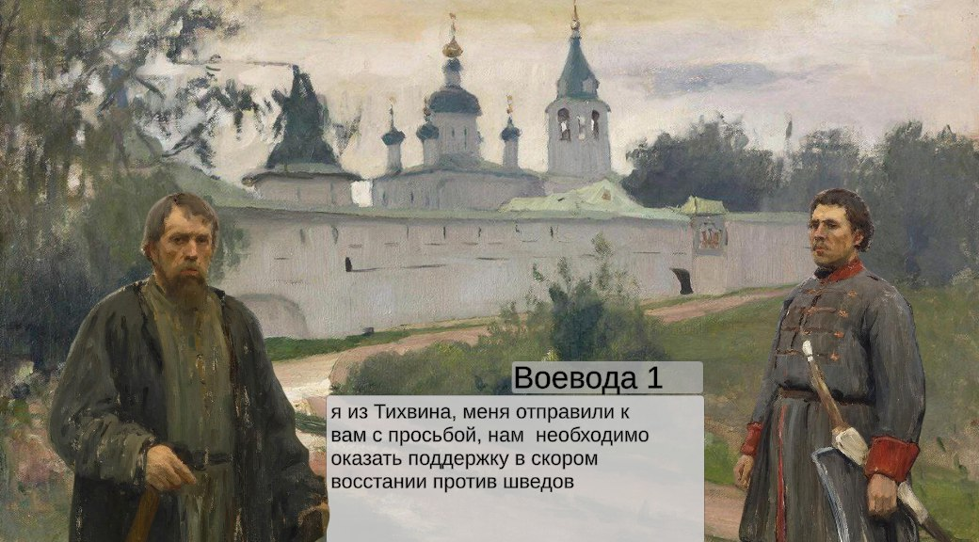

Slide 10
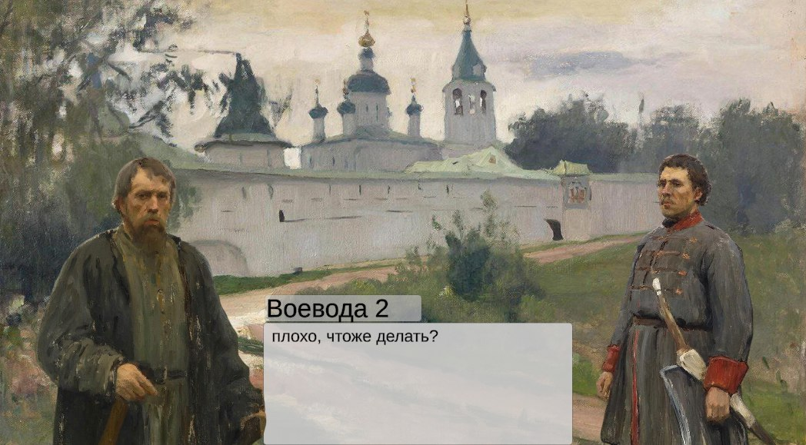

Slide 11

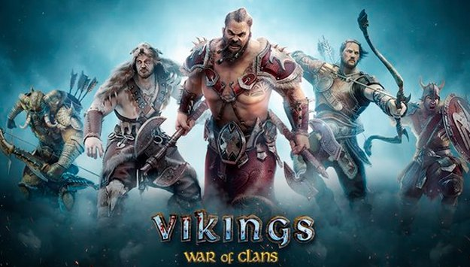
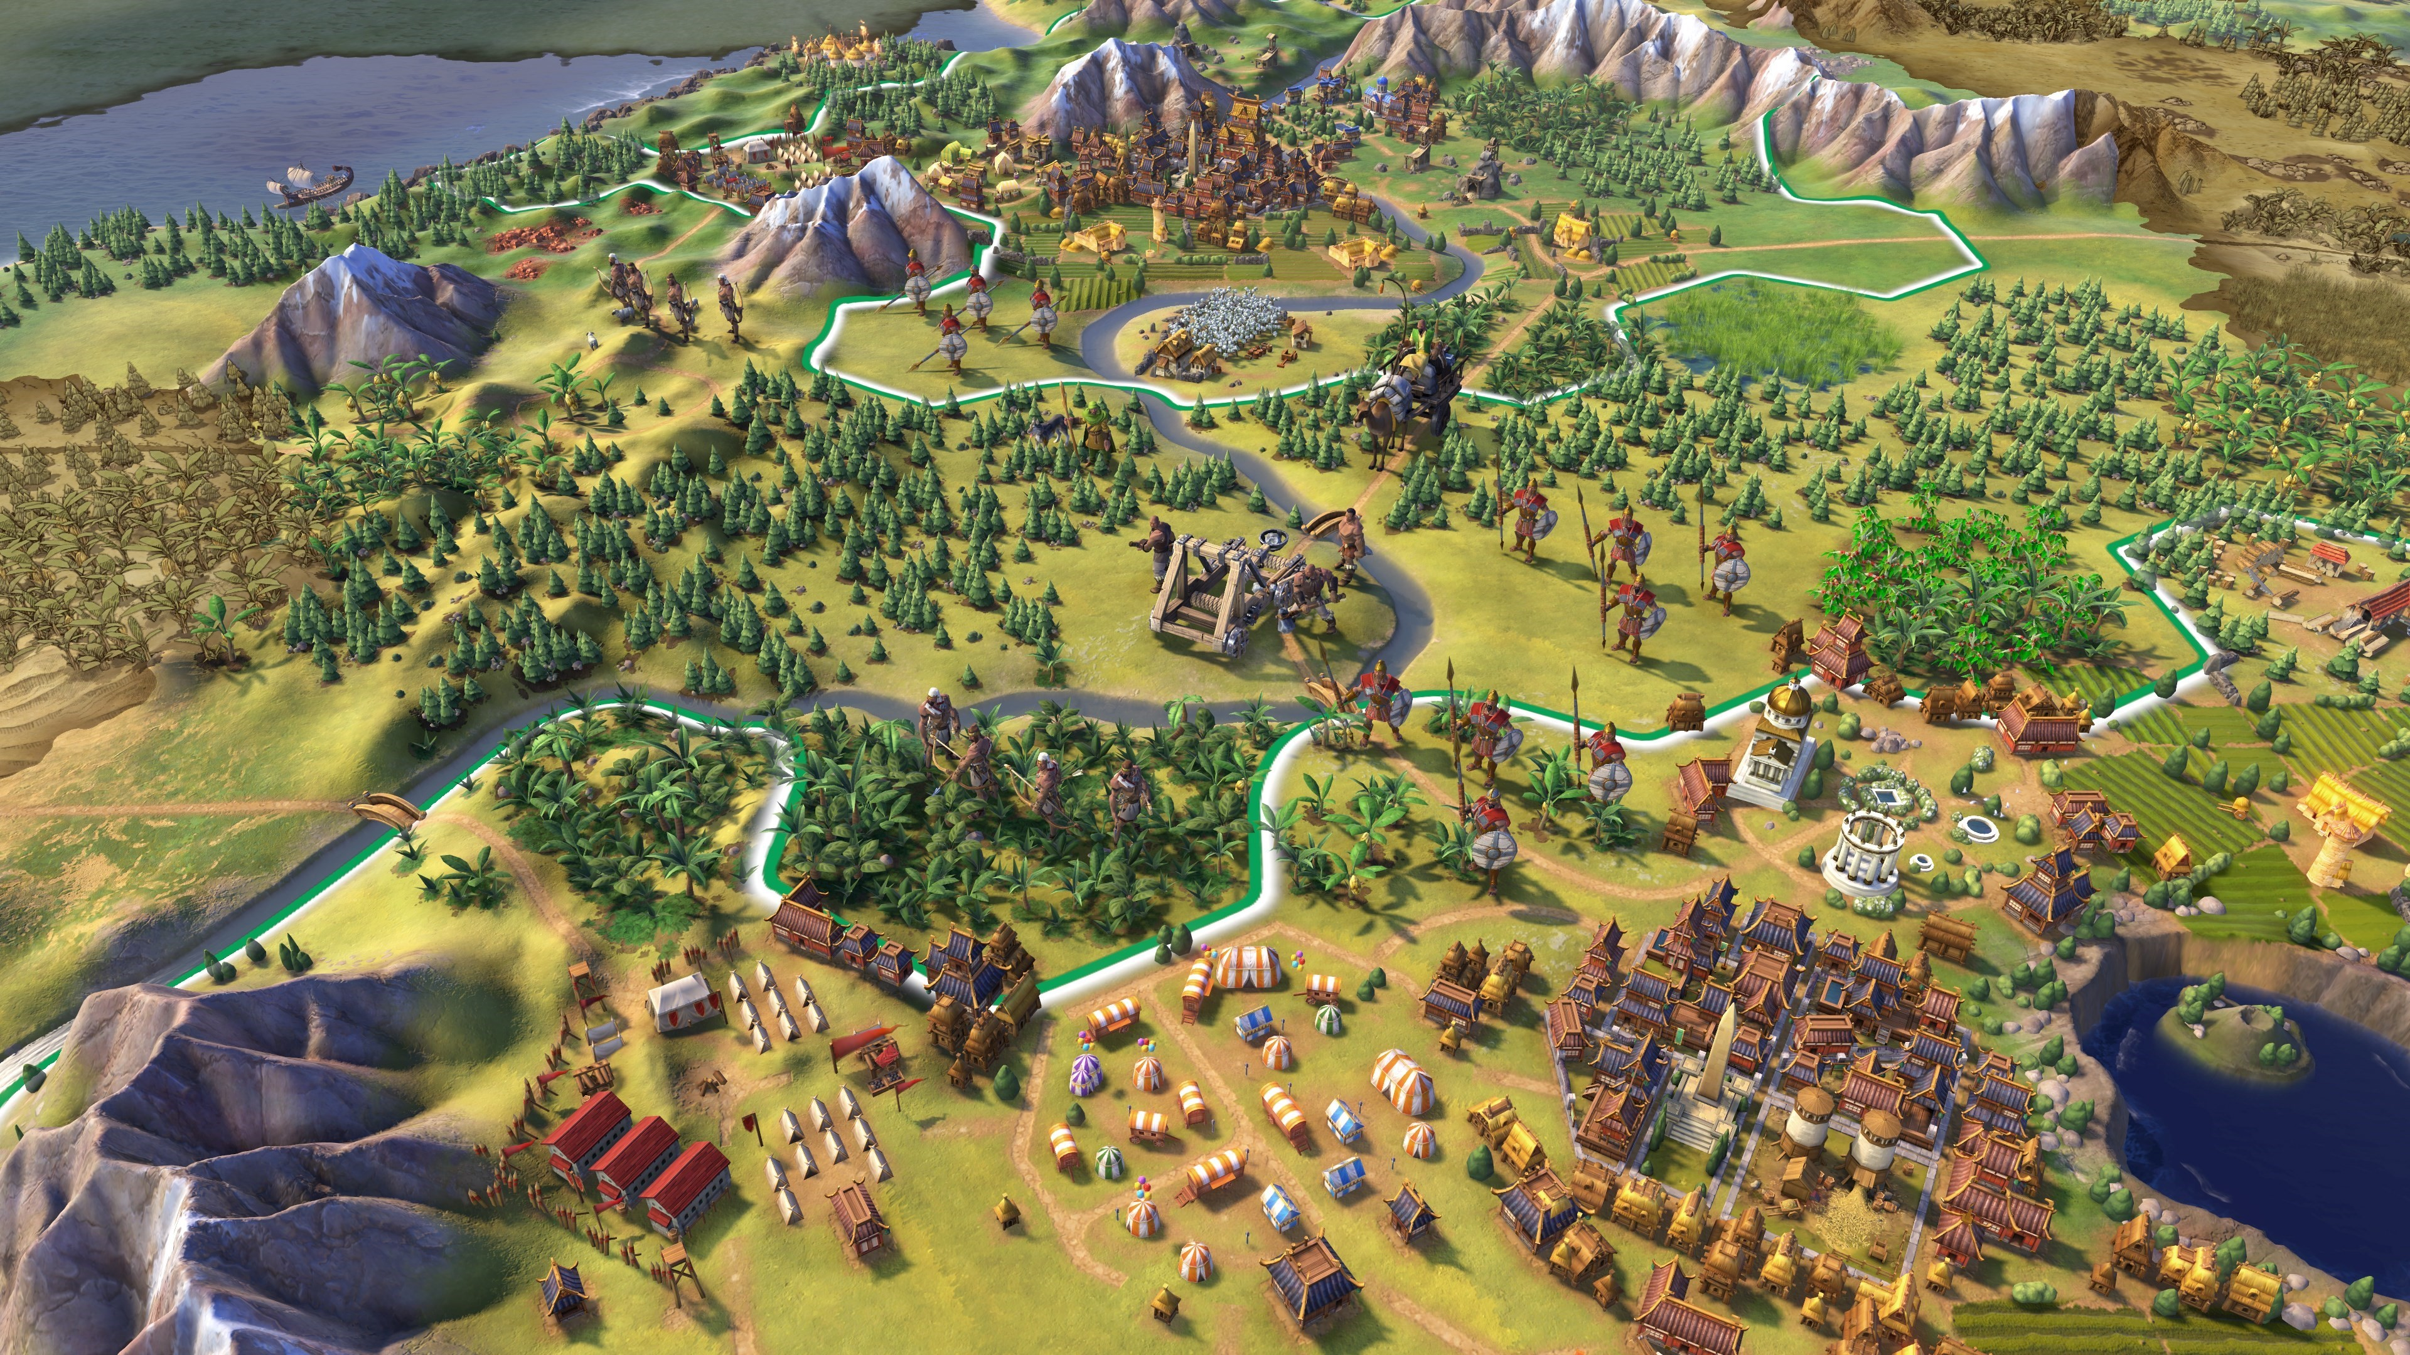
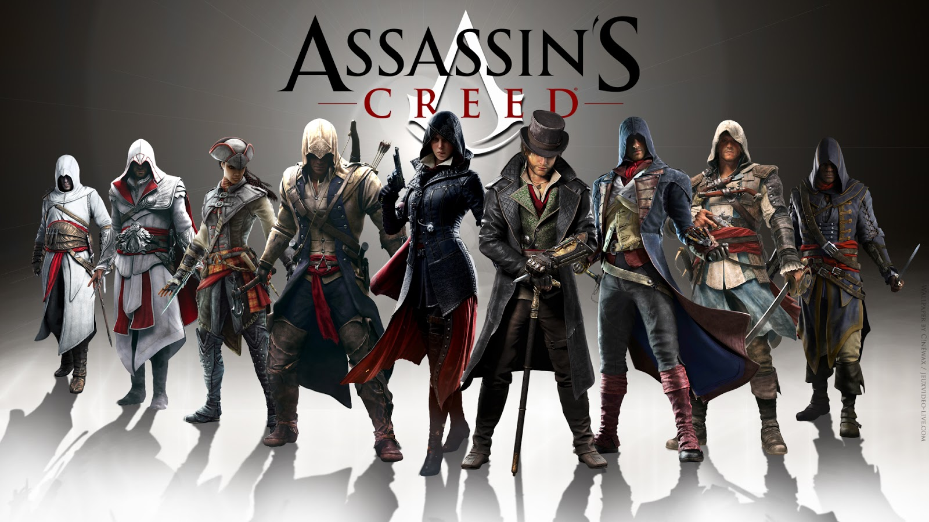
Конкуренты
1. Викинг: Завоевание (Vikings: War of Clans)
2. Ken Follett's The Pillars of the Earth
3.Assassin's Creed серии
1.
приключенческая визуальная новелла, которая переносит игрока в Англию XII века, погружая в историю борьбы, интриг и веры на фоне строительства одного из величайших готических соборов.
многие игры предоставляют игрокам возможность исследовать исторические эпохи и знакомиться с известными личностями.
стратегическая игра , основанная на исторической тематике викингов, где игроки могут изучать исторические события и принимать участие в боях.
Викинг: Завоевание (Vikings: War of Clans)

Slide 12
Ситуация на рынке видеоигр демонстрирует устойчивый спрос на исторические проекты. Сочетание в игре два жанра квесты-новелла делает игру мобильной и легко адаптированной на рынке. Проект имеет потенциал стать лидером в нише образовательных и приключенческих игр.
Рынок.
SOM
55 699 043 р
учащихся
85 6701
SAM
222 745 166 руб руб.
учащихся- 342 681, частных школ- 27
TAM
8 273 736 749 руб руб.
учащихся-12 578 878,
частных школ- 969 .

Slide 13
Монетизация:
CPM реклама
Прямая продажа игры
виртуальный магазин
1000 показов платформа платит 45 рублей в бесплатном пробном этапе
Одноразовая покупка игры 650 рублей
небольшая стоимость атрибутики, подсказок и др.

Slide 14
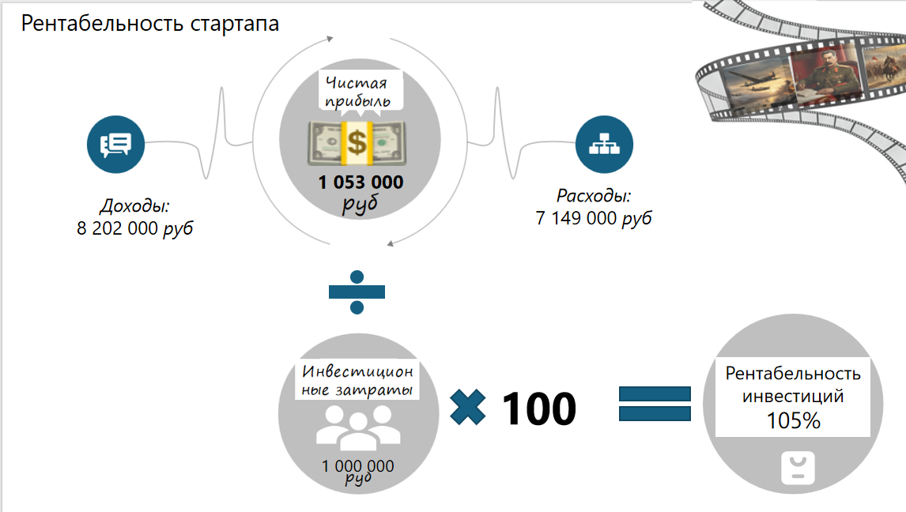
1 321 208
Доходы:
10 088 500 руб
Расходы:
8 767 292 руб
132%

Slide 15

Ценностное предложение:
"История, которую можно прожить, а не выучить" каждый школьник становится активным участником исторических событий, а не пассивным наблюдателем.
Учащиеся
интерактивные диалоги с историческими персонажами на основе ИИ, где можно советоваться с Екатериной I
Учащиеся
"Готовый цифровой помощник, а не еще одна образовательная платформа".Полноценная методическая экосистема:
Учителя
"Образование, которое дети не хотят бросать". Мы превращаем обучение в увлекательную игру, где дети добровольно проводят время, осваивая школьную программу.
Родители
Родители
Наш продукт создает принципиально новую образовательную среду — интерактивную, эмоциональную и личностно ориентированную.

Slide 16





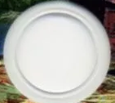


Прогресс стартапа
Усиление технологической составляющей проекта
-новый жанр, другие механики и геймплей.
Кардинальное изменение концепция игры:
Расширение аудитории:
Пополнение команды стартапа:
- 2D квест-новелла может быть интереснее для тех, кто предпочитает визуально насыщенное, но менее технически сложное взаимодействие.
-Появление программиста в команде.
Более целенаправленная образовательная составляющая:
Title
Упрощение и ускорение разработки:
- 2D графика требует меньших ресурсов и времени на создание, что позволяет быстрее реализовать начальные идеи.
- Возможность разработки дидактических элементов, тестов и пояснений прямо в процессе.
Усиление нарративной составляющей:
Повышение интерактивности и повторяемости:
- Формат квест-новеллы отлично подходит для погружения в исторические события и персонажей.
- Возможность сосредоточиться на диалогах, сюжетных выборах и образовании посредством текста и иллюстраций.
- Вариативность сюжетных линий и решений стимулирует повторное прохождение.

Slide 17
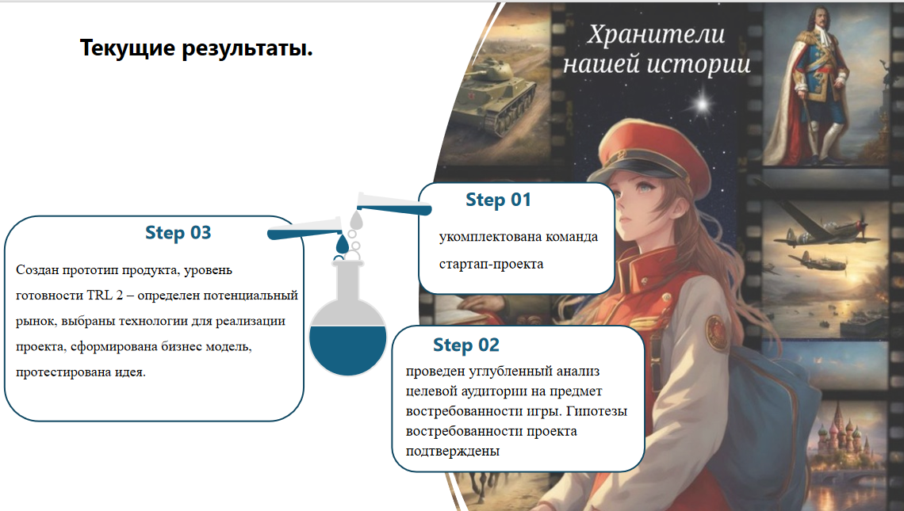

Slide 18
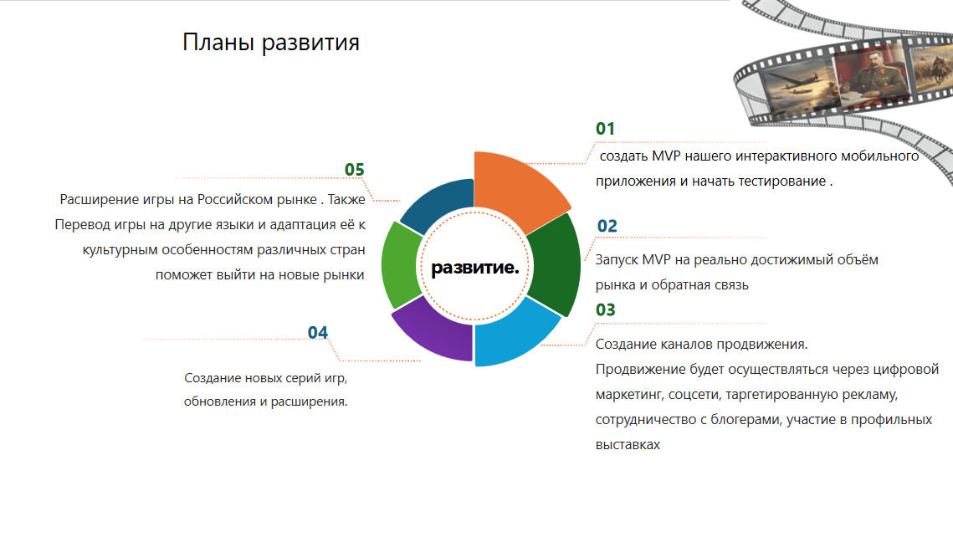

Slide 19
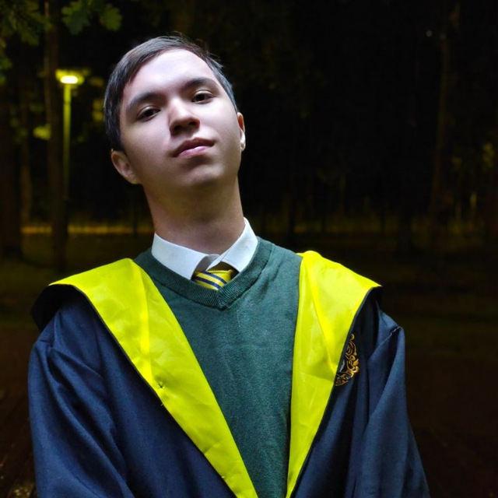

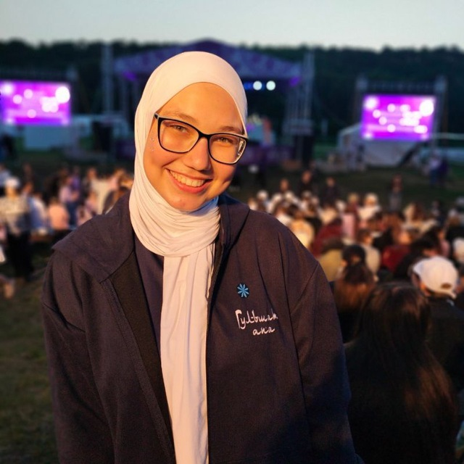
Команда
программист, технический специалист
Лидер, сценарист, экономист-аналитик
Продакт-менеджер, экономист-аналитик
Долодаренко Андрей Александрович
Афанасьева Ольга Владимировна
Зайнеева Гульшат Маликовна

Slide 20
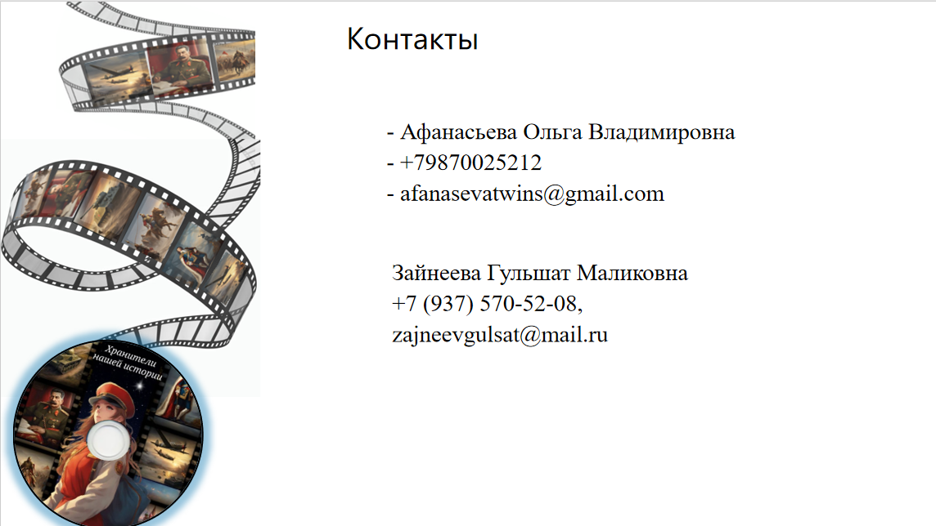

Slide 21
Благодарим
за внимание!

